Slide 1
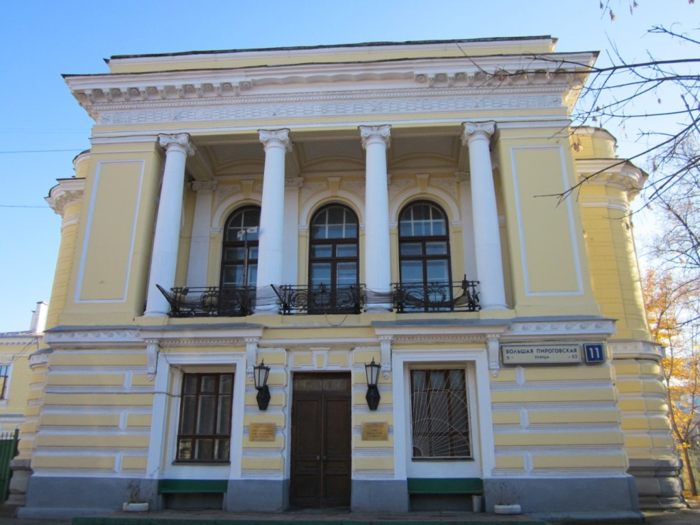
ФГБНУ «НИИ по изысканию новых антибиотиков имени Г.Ф.Гаузе»
К 100-летию Т.П.Преображенской. Биографический очерк.
И.А.Маланичева
2019

Slide 2
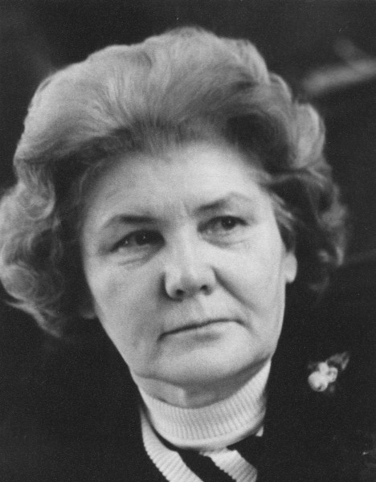
19.10.1919 – 24.4.2011

Slide 3
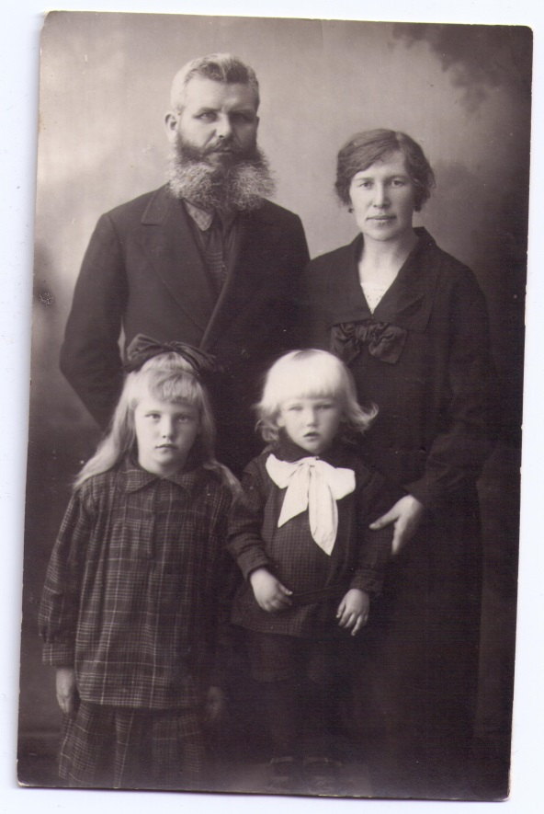
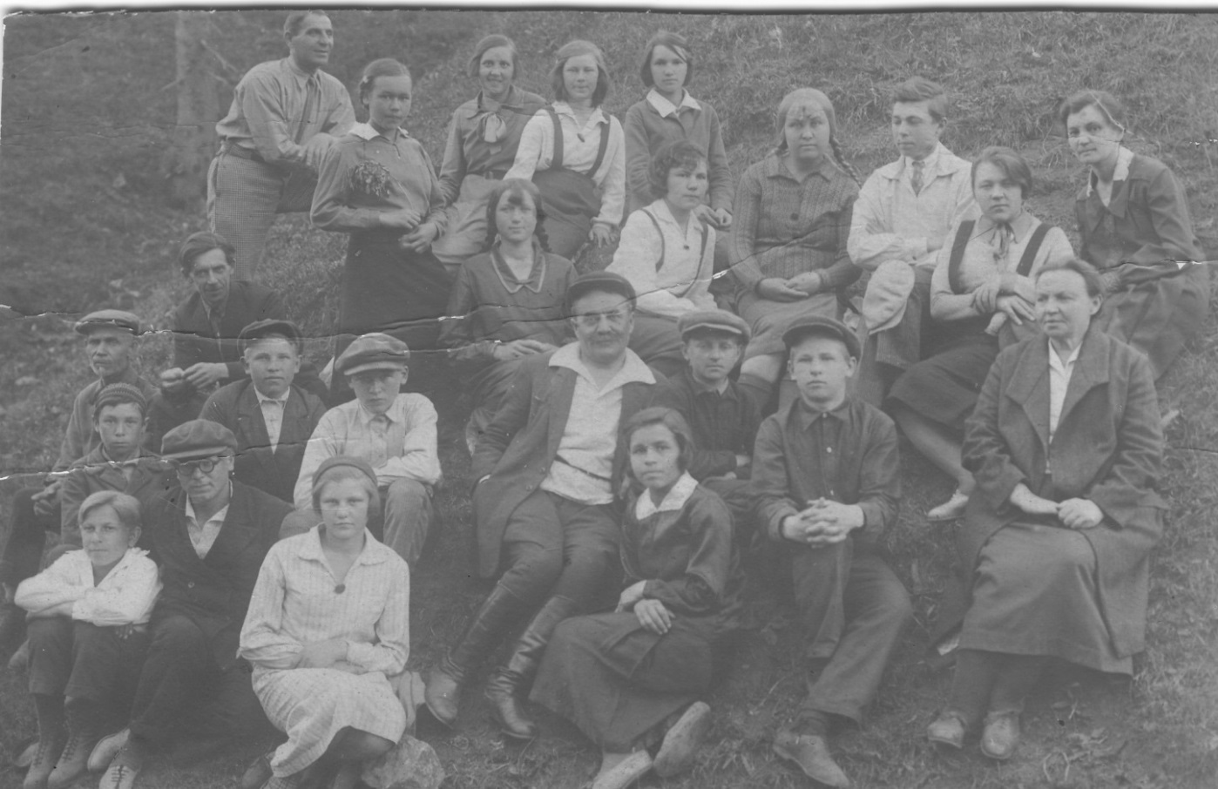
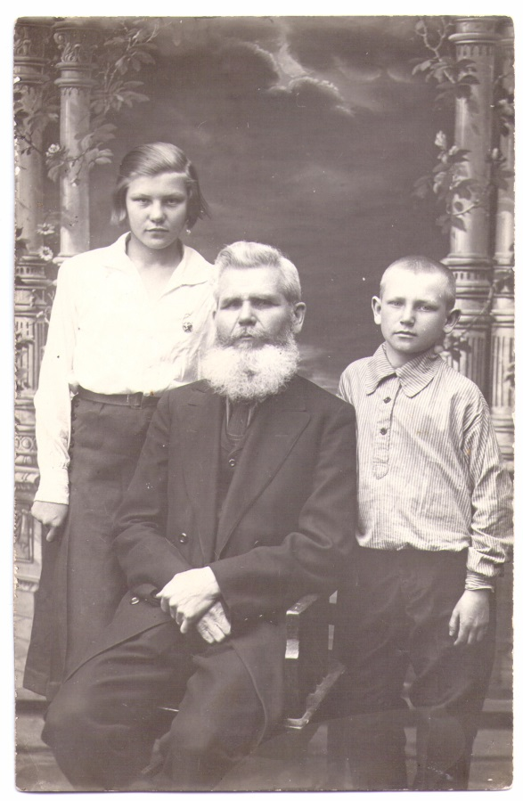
Детство
Татьяна Павловна родилась в 1919 г. в Киеве в семье Ольги Ивановны Миновой и Павла Ивановича Лебедева. У неё был младший брат Володя. Ольга Ивановна умерла, когда Татьяне было 11 лет, и ей пришлось взять на себя все заботы об отце и брате.
В 1934 году семья переехала в Подмосковье, школу она закончила в Щёлково в 1937.

Slide 4
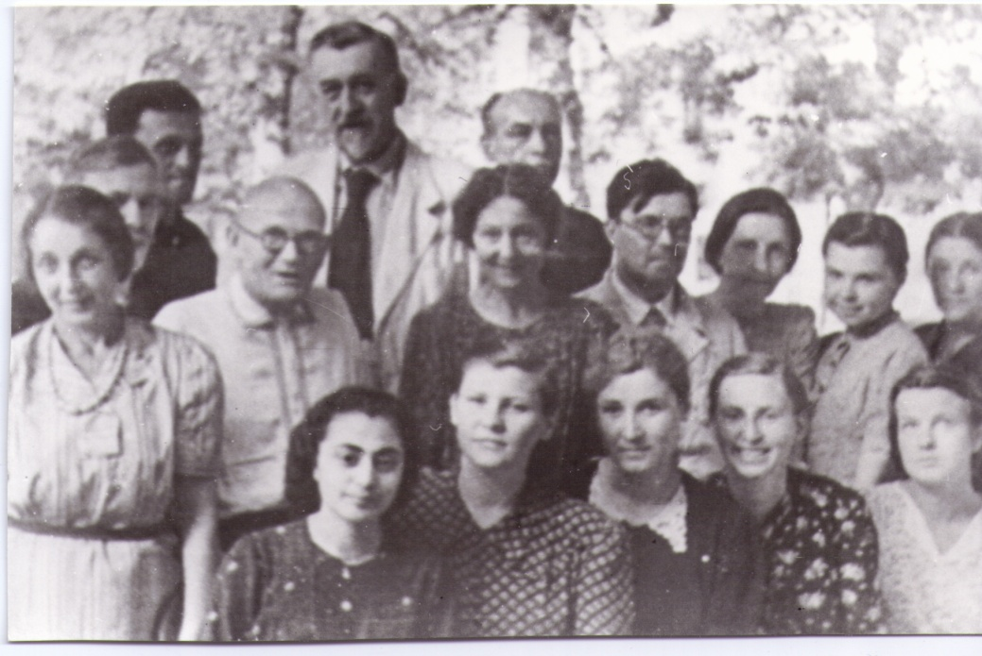
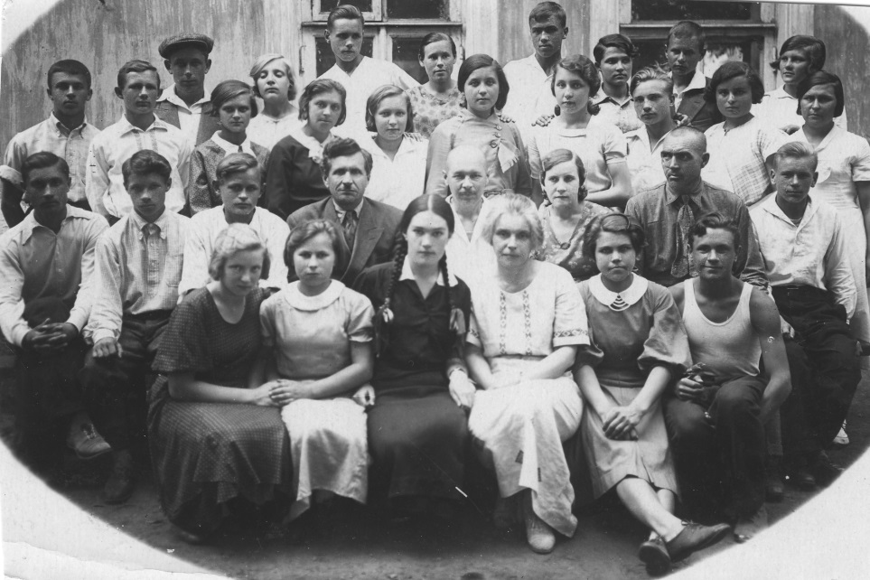
Студенческие годы и начало Великой отечественной войны.
В том же 1937 году Татьяна поступила на Биологический факультет МГУ, где к началу войны окончила 4 курса кафедры низших растений. Война застала её на практике на Украине. По возвращении в Москву, она была направлена на рытьё противотанковых рвов и постройку заграждений под Можайском. Затем стала бойцом МПВО МГУ, одновременно помогала в лечении раненых в госпитале.
Награждена медалью «За оборону Москвы».
В эвакуацию с Университетом не уехала.

Slide 5
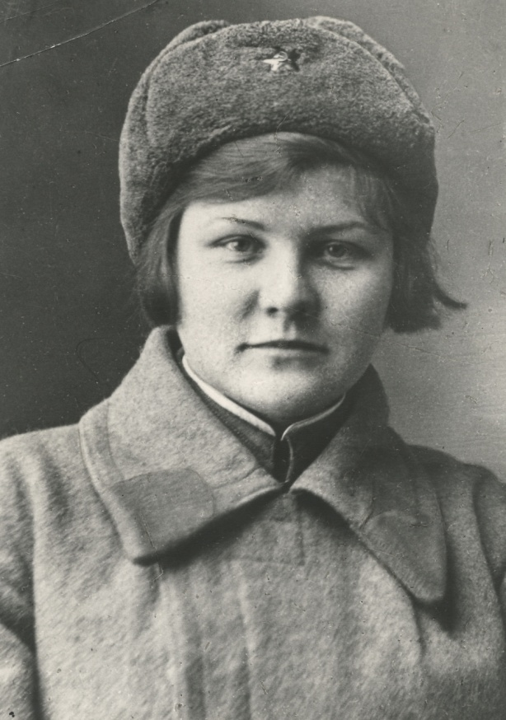
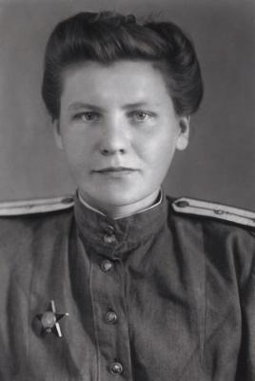
В 1942 году окончила курсы медсестер в Тимирязевке, добровольно вступила в ряды Красной Армии. Как рядовой боец-медсестра была отправлена с эшелоном под Сталинград. По дороге эшелон разбомбило, оставшихся в живых распределили по частям Воронежского фронта. Татьяна попала в передвижной госпиталь 60-й Армии, в составе которого прошла по дорогам войны до Праги, принимала участие в боях на Курской дуге, Приднепровском плацдарме, в освобождении Киева, Львова, Кракова. Участвовала в работе международной комиссии по расследованию злодеяний фашистов при освобождении лагеря Освенцим.
На фронте в 1944 году вступила в партию.
За участие в военных действиях и самоот-верженный труд медсестры Татьяна Лебедева была награждена орденами Отечественной войны II степени, Красной Звезды, и 13 медалями.
1942 г.
1945 г.

Slide 6
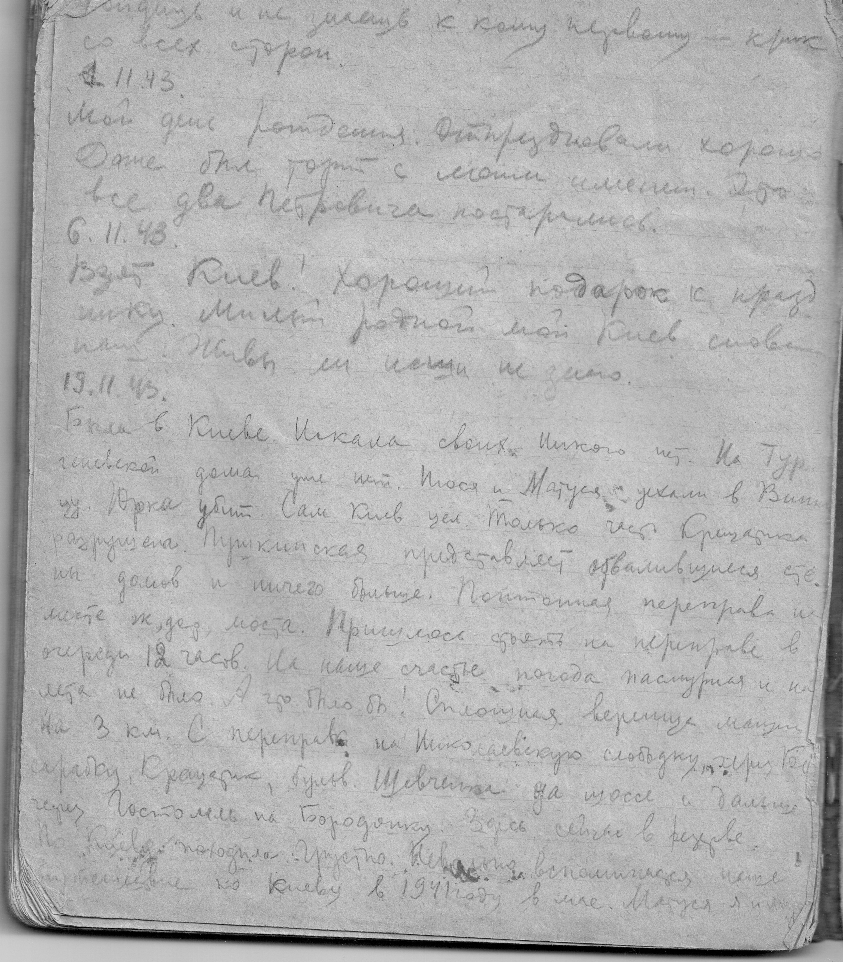
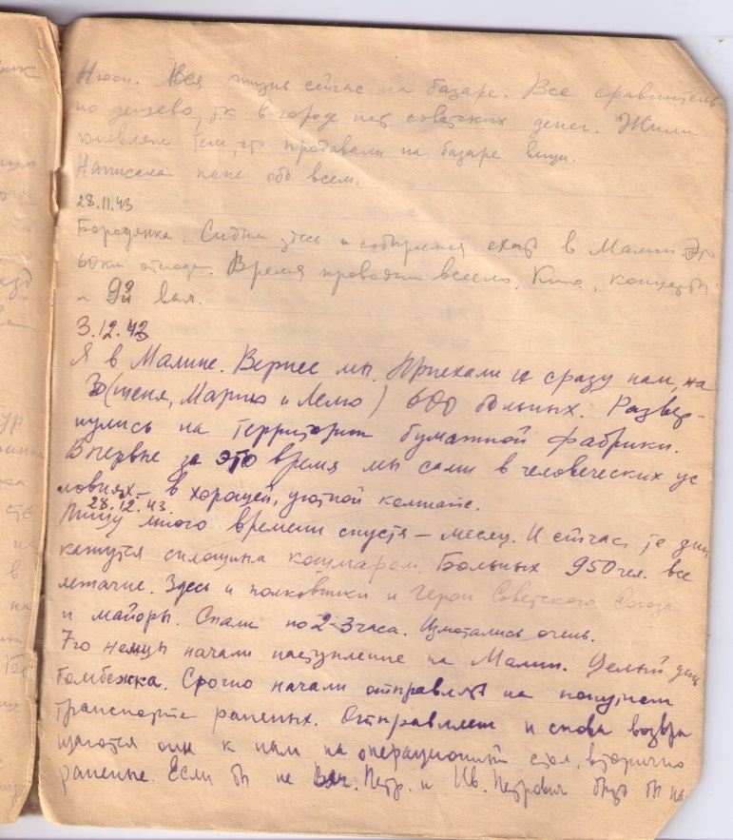
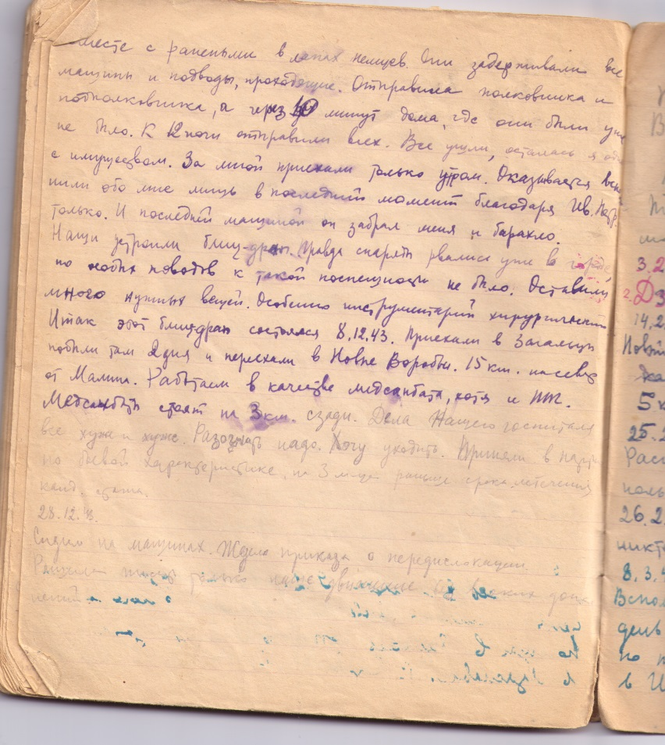
Военный дневник
С декабря 1941 г. по март 1945 г. Татьяна Лебедева вела дневник, который сохранился до наших дней

Slide 7
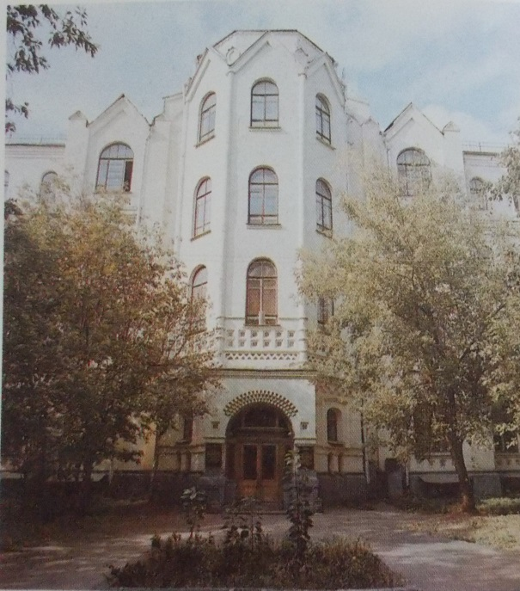
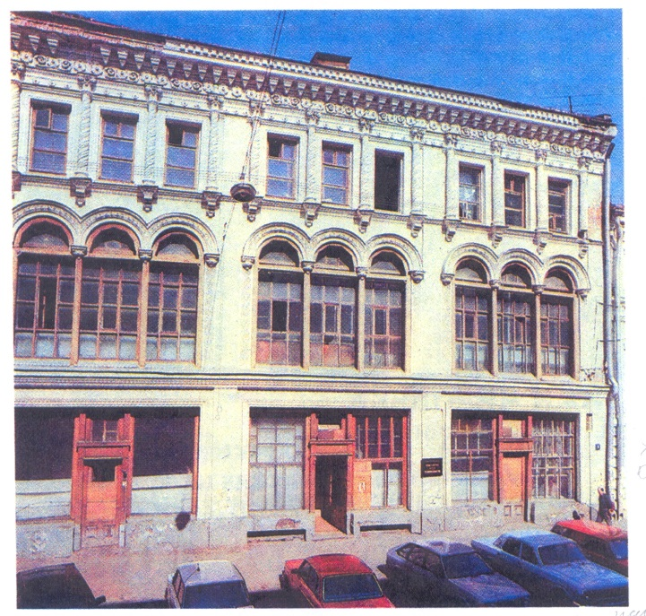
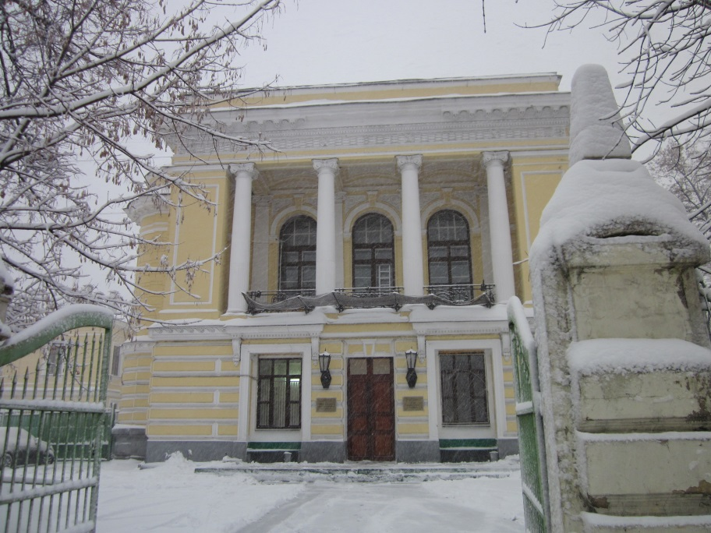
Возвращение к мирной жизни,
начало работы у Г.Ф. Гаузе
Вернувшись после окончания войны на кафедру, в 1946 году успешно закончила ее и по распределению попала сначала в лабораторию, а затем в Институт к Г.Ф.Гаузе, в котором проработала до 1990 года.
НИИ по изысканию новых антибиотиков АМН СССР (Б. Пироговская, 11)
(1953 – 1990)
Тропический инсти-тут Наркомздрава СССР (Погодинская, 10)
(1946 – 1948)
Лаборатория антибиотиков при АМН СССР (Никольская, 7 – 9)
(1948 – 1953)

Slide 8
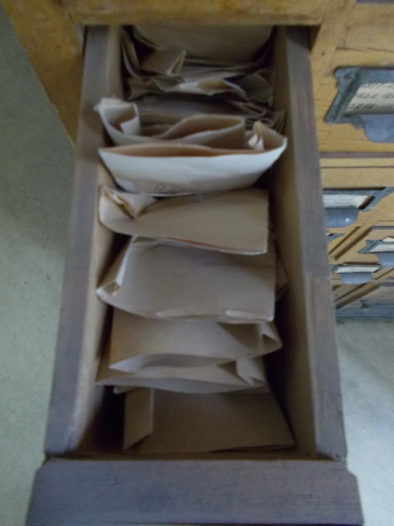
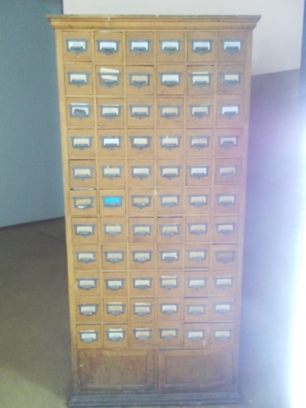
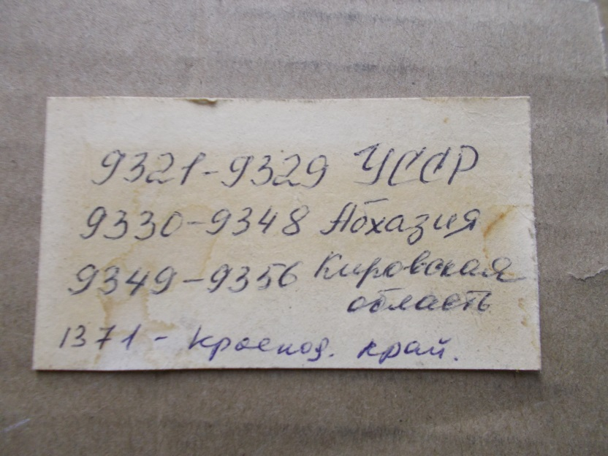
Наука и научные труды. Татьяне Павловне было поручено выделение из почвы микробов-антагонистов и отбор среди них перспектив-ных продуцентов антибиотиков. И это стало делом всей её почти 50-летней жизни в науке.
1951 год – защита кандидатской диссертации по эколого-географическим закономерностям в распространении актиномицетов-антагонис-тов: актиномицеты подчиняются закону географической зональности, установленному В.В.Докучаевым для растений и животных. Этот вывод стал теоретическим обоснованием организации поиска новых антибиотиков.
Силами сотрудников, отечественных и зарубежных коллег была собрана обширная и уникальная коллекция почв со всего земного шара. Отобранные из этих почв активные культуры составили институтскую коллекцию продуцентов - ИНА.

Slide 9
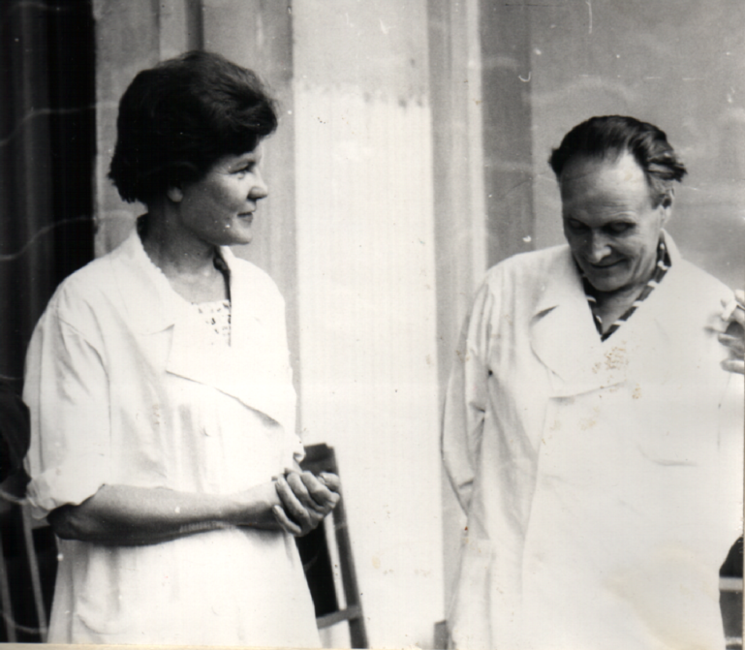
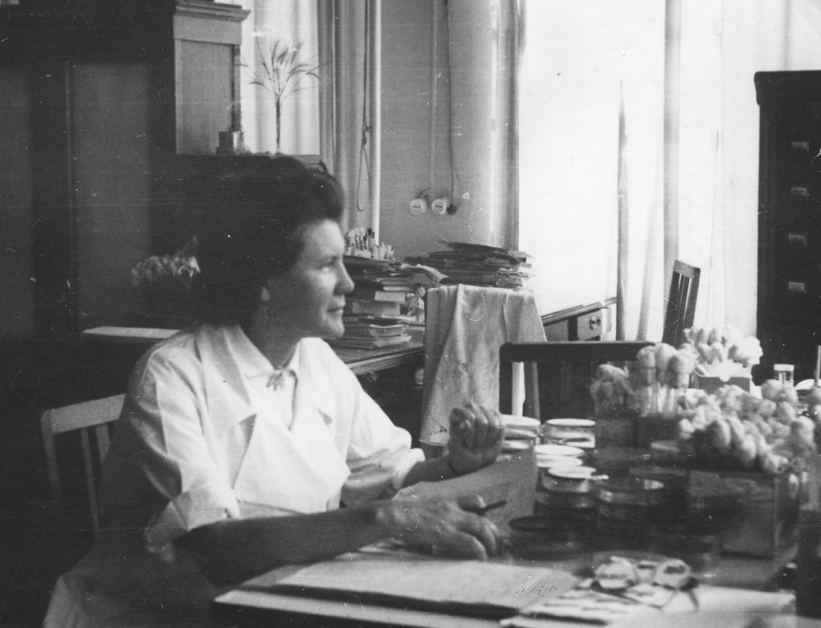
Одновременно группа Татьяны Павловны (с 1965г. - Лаборатория изыскания продуцентов) занималась классификацией выделенных продуцентов. В результате ими была создана оригинальная система классификации, описанная в монографии 1957 года «Вопросы классификации актиномицетов-антагонистов», впоследствии переведённая и изданная на английском, немецком и китайском языках.
Затем разработанная система классификации была верифицирована в ходе Международного эксперимента по описанию культур актиномицетов при активном участии Татьяны Павловны.
1966 год – защита докторской диссертации и получение профессорского звания.
С 1966 года Татьяна Павловна - член Подкомитета по таксономии актиномицетов при Международной ассоциации микробиологических сообществ, с 1974 года – ответственный секретарь Подкомитета.
С 1961 года (по 1990 год!) Татьяна Павловна была бессменным заместителем директора по научной работе.

Slide 10
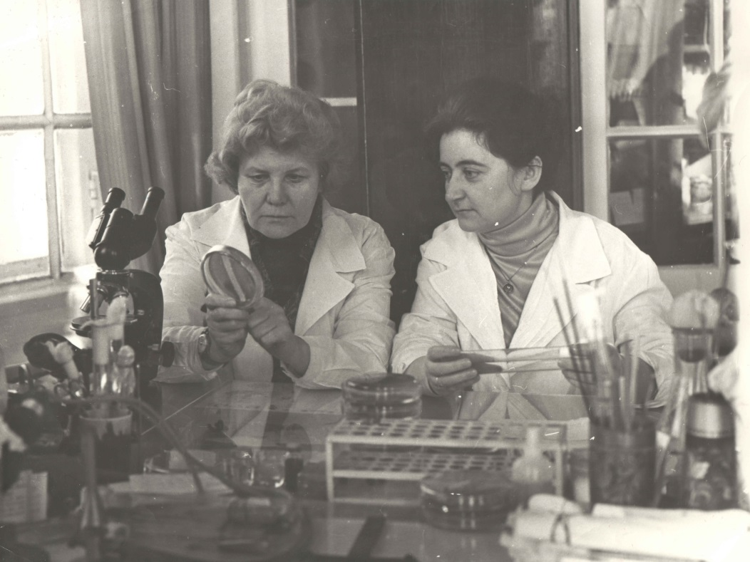
В 1983 с учётом анализа нового эксперимен-тального материала, обработанного с 1957 года, был выпущен «Определитель актиномицетов», который даже сейчас является настольной книгой у всех, кто работает с актиномицетами.
Работа лаборатории Татьяны Павловны неоднократно отмечалась дипломами 1 степени и медалями ВДНХ всех достоинств.
Татьяна Павловны имеет 15 авторских свидетельств на промышленные культуры продуцентов антибиотиков (мономицин, каномицин, линкомицин, гелиомицин, колимицин и др.),она автор 5 монографий и 160 научных публикаций.
Награждена орденом «Знак Почёта».
Лаборатория Татьяны Павловны была центром стажировки специалистов из многих союзных республик и соцстран – Польши, Венгрии, Германии, Болгарии, Монголии.

Slide 11
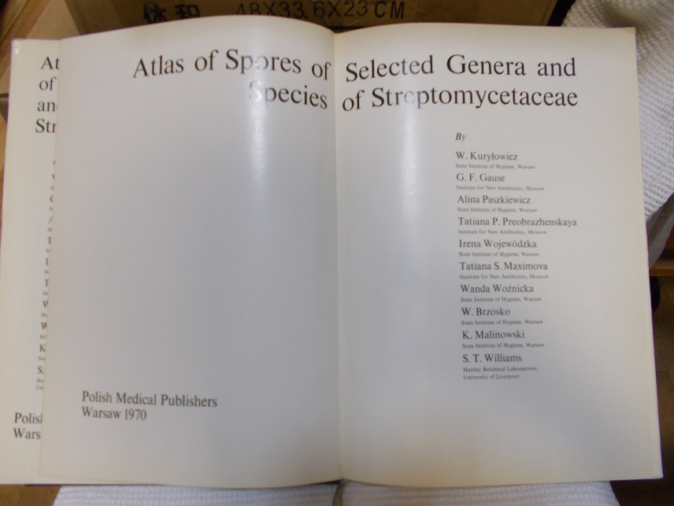
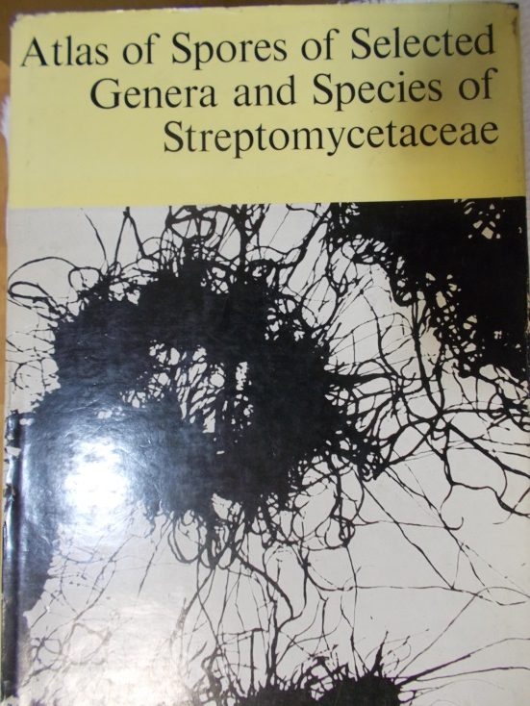
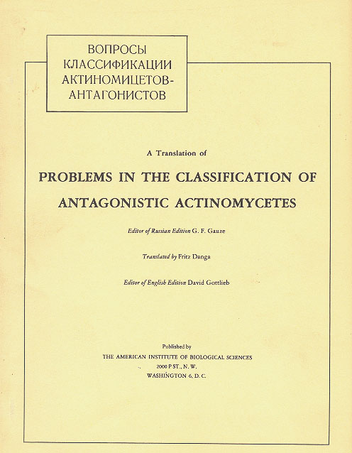
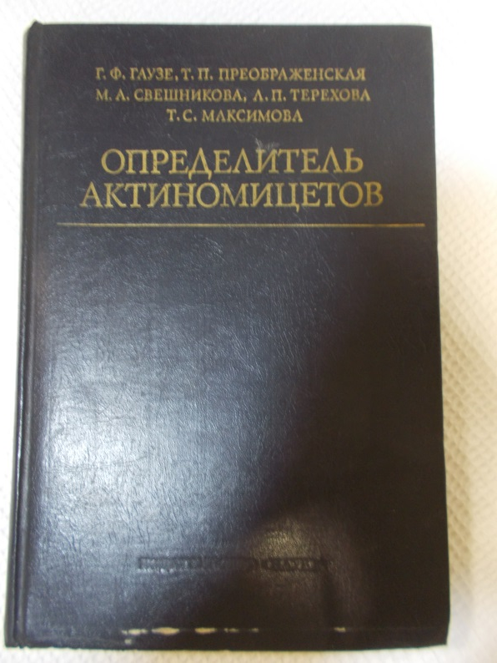
1970
1957
1983

Slide 12
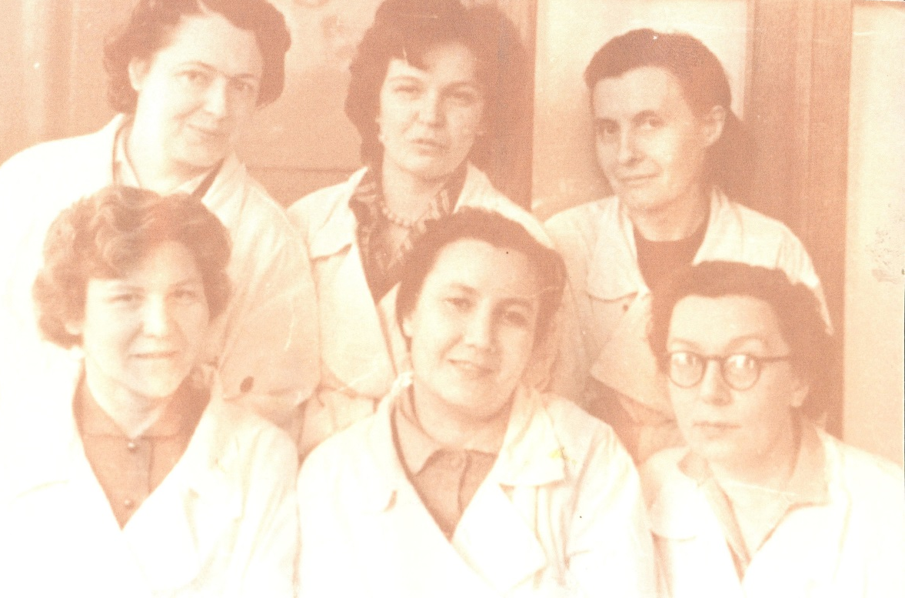
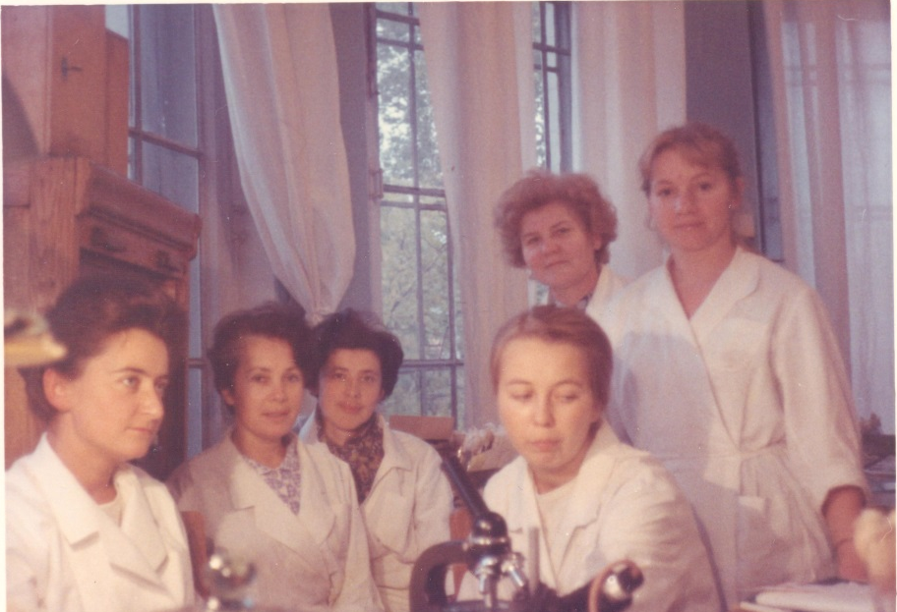
Научно-организационная деятельность. Татьяна Павловна избиралась председателем Московского отделения Всесоюзного Микробиологичес- кого общества, была членом редколлегии журнала «Антибиотики», председателем комиссии по антибиотикам при Фармкомитете Минздрава СССР, членом Учёных советов.
Она всегда была в центре общественной жизни Института – председателем профкома, в парткоме, в редакции институтской газеты
и т.д. и Т.П.

Slide 13
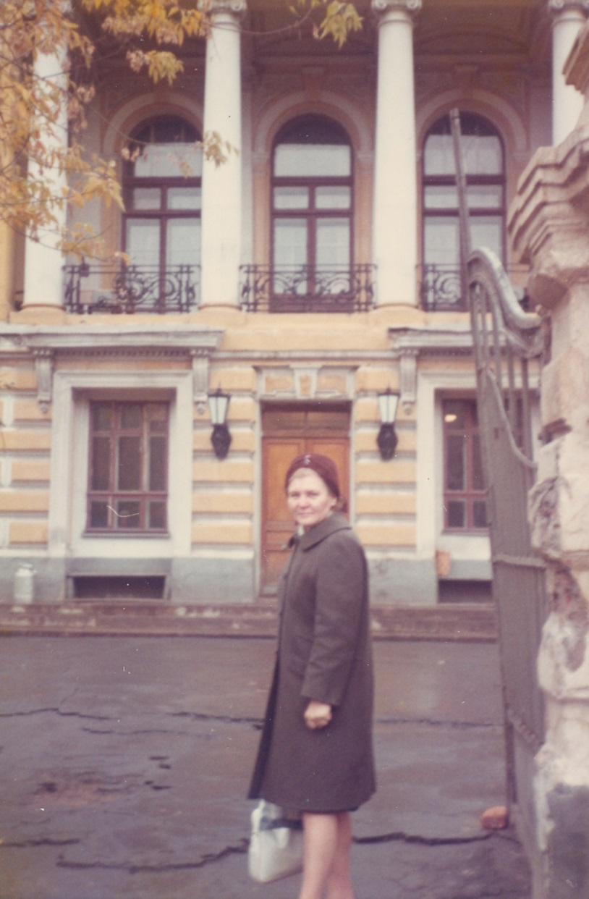
Заместитель директора Института по изысканию новых антибиотиков Российской академии медицинских наук профессор Татьяна Павловна Преображенская

Slide 14
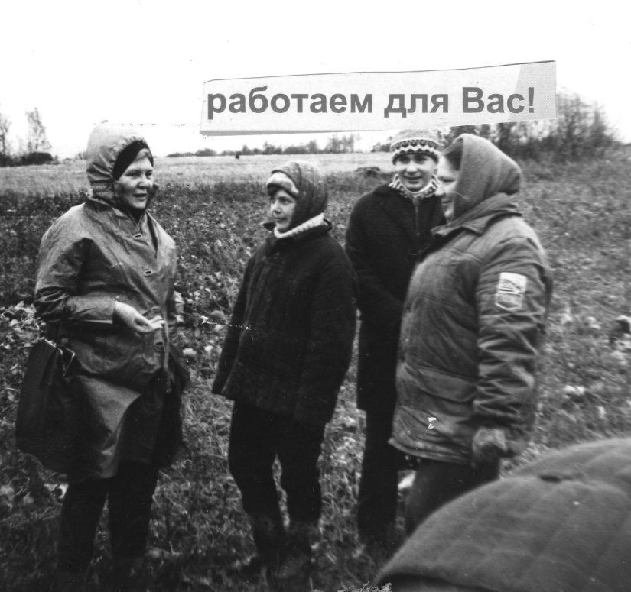
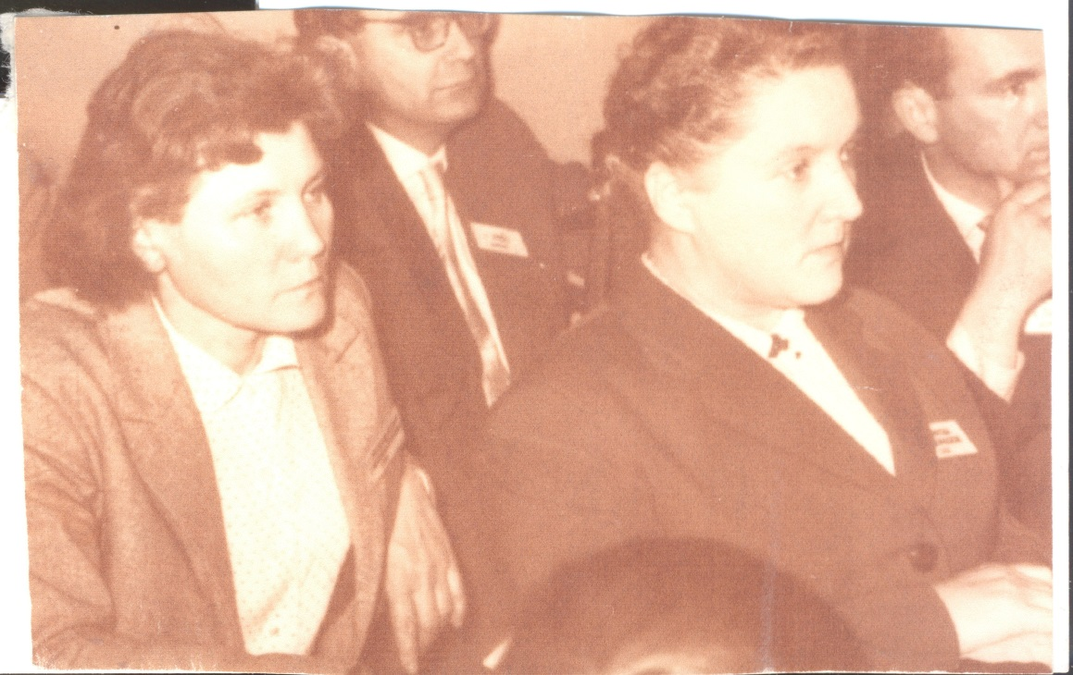
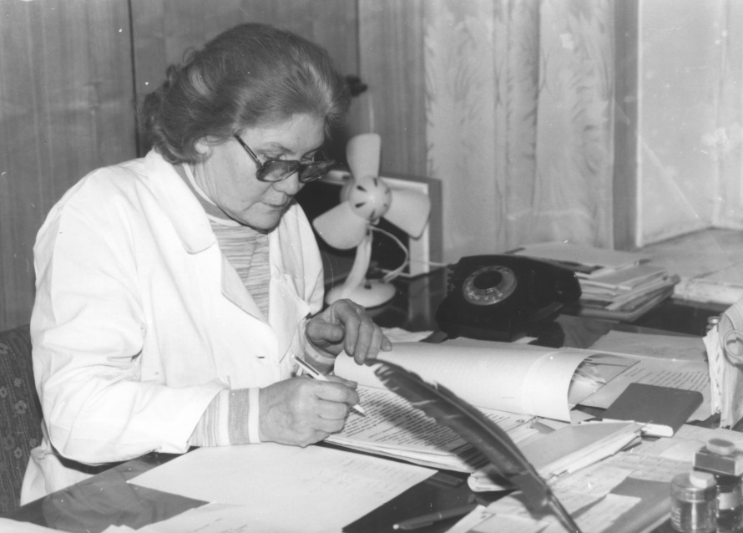
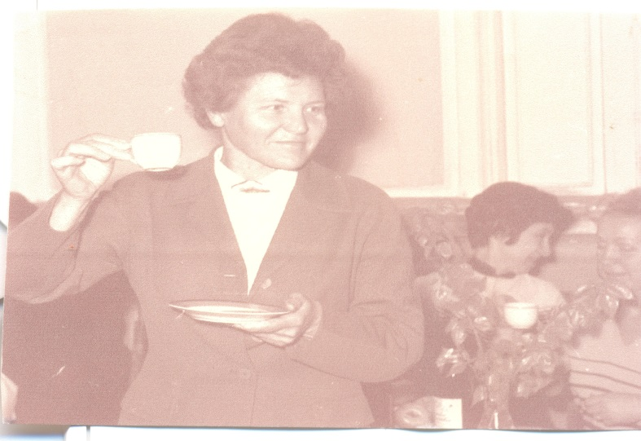
Рабочие моменты

Slide 15
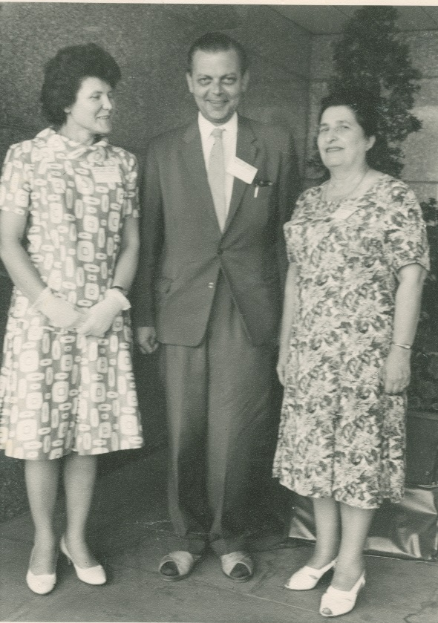
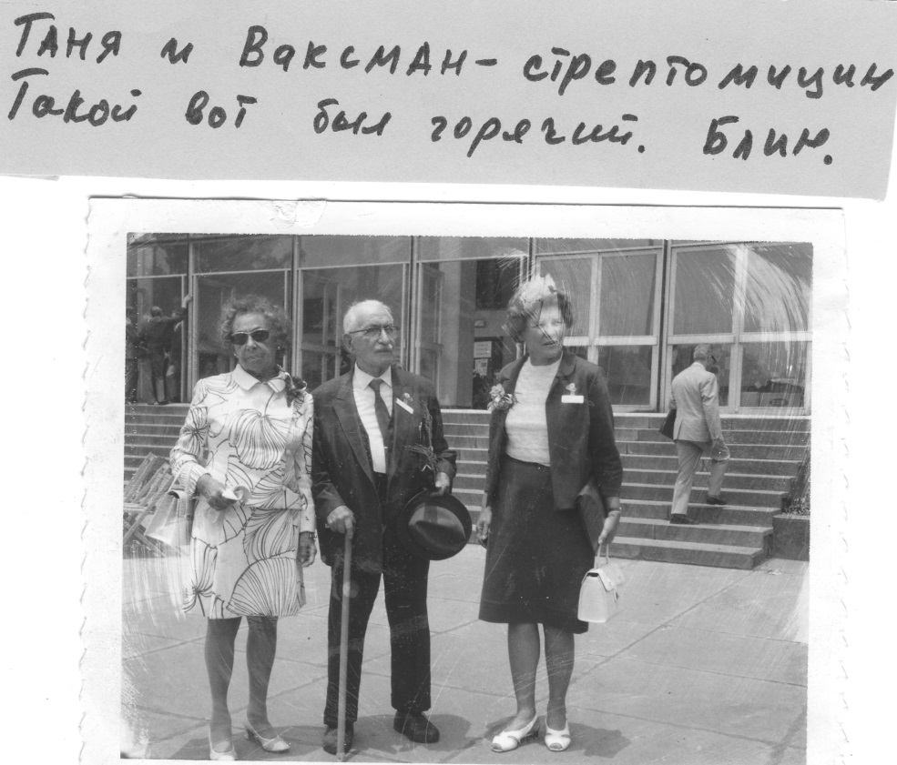
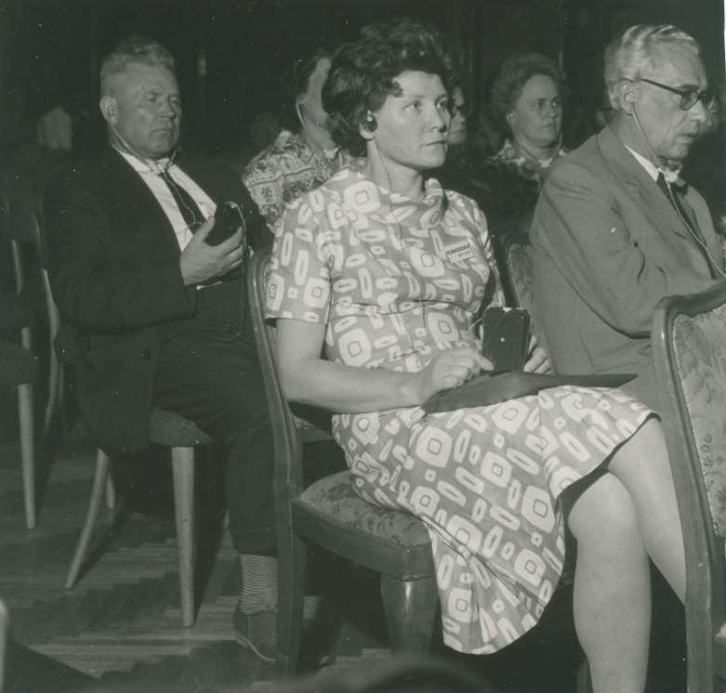
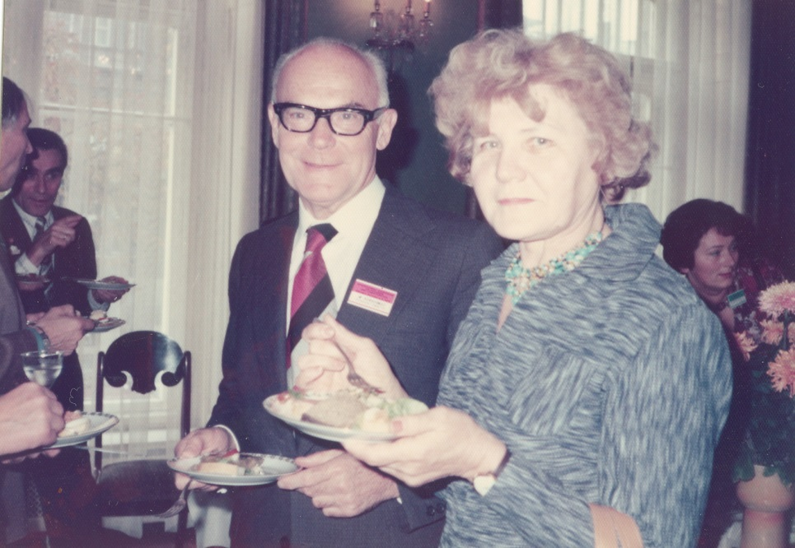
Конференции, встречи, контакты…

Slide 16
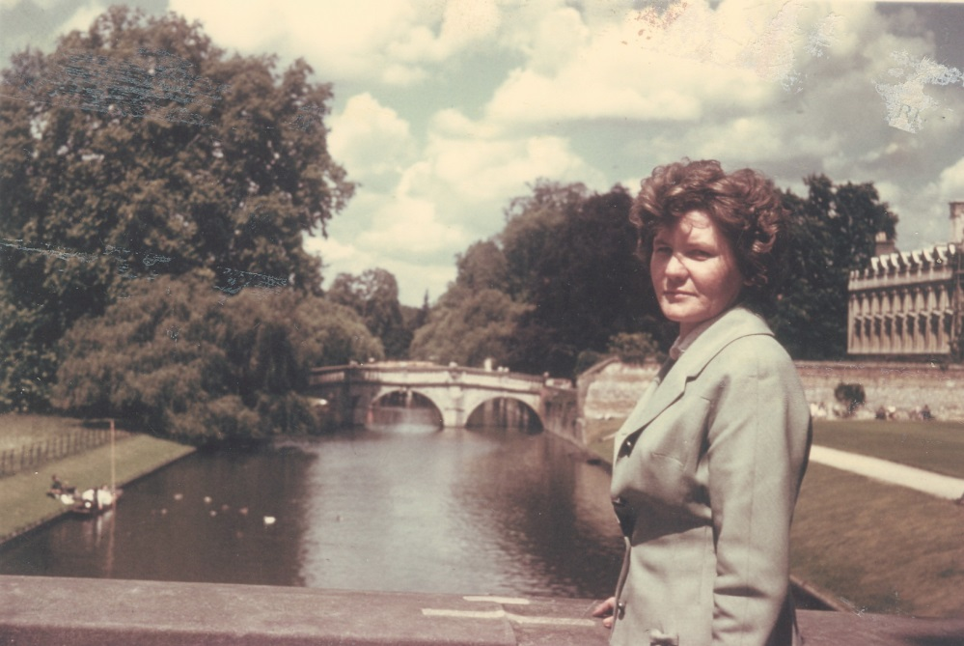
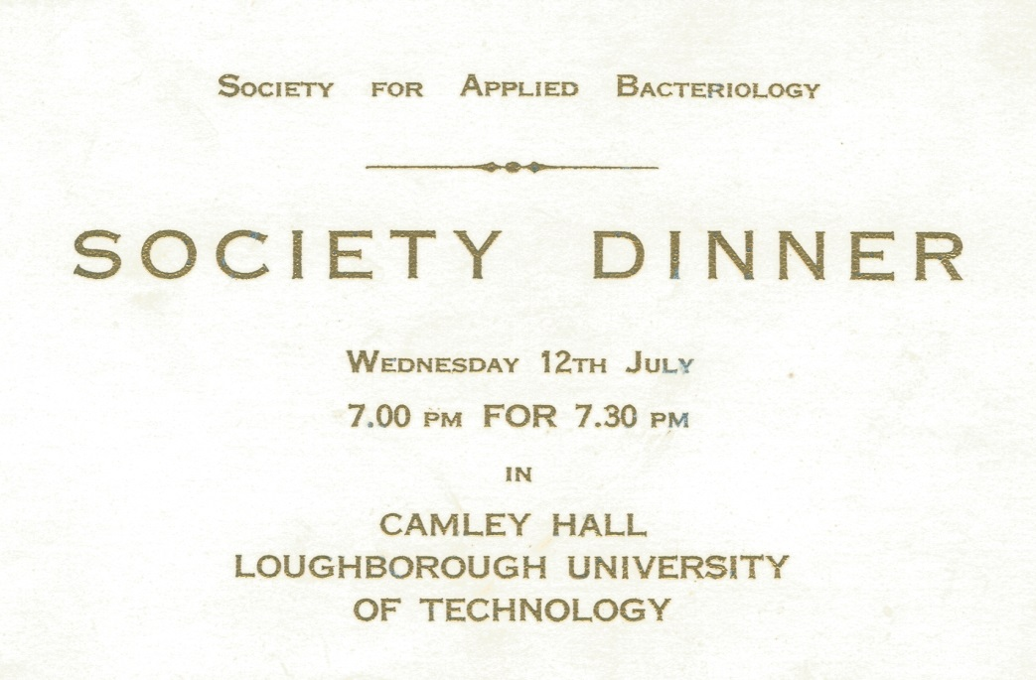
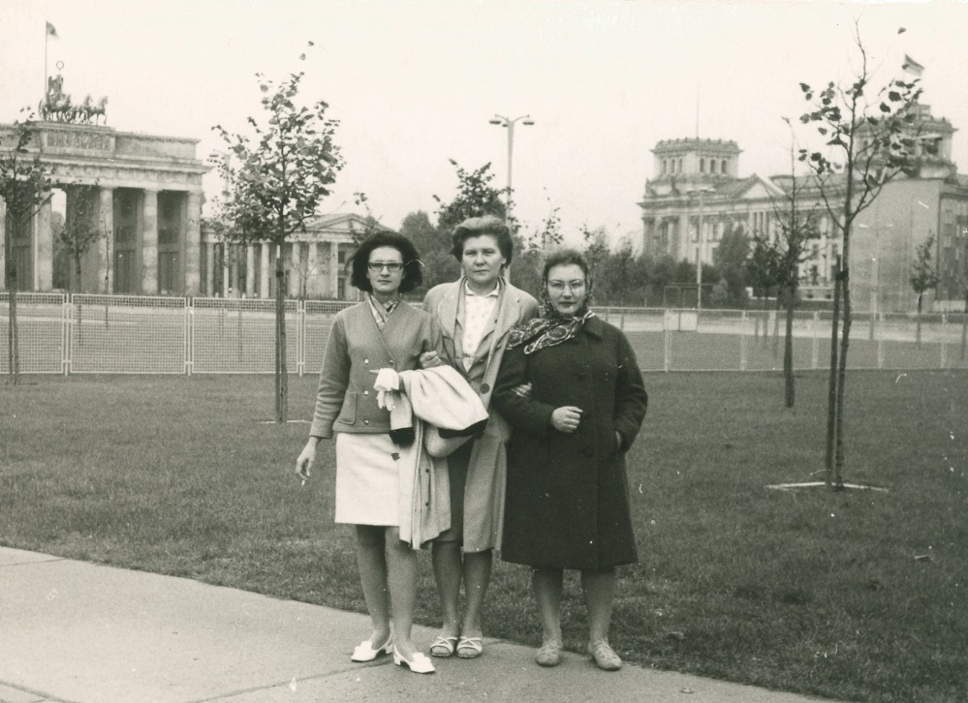
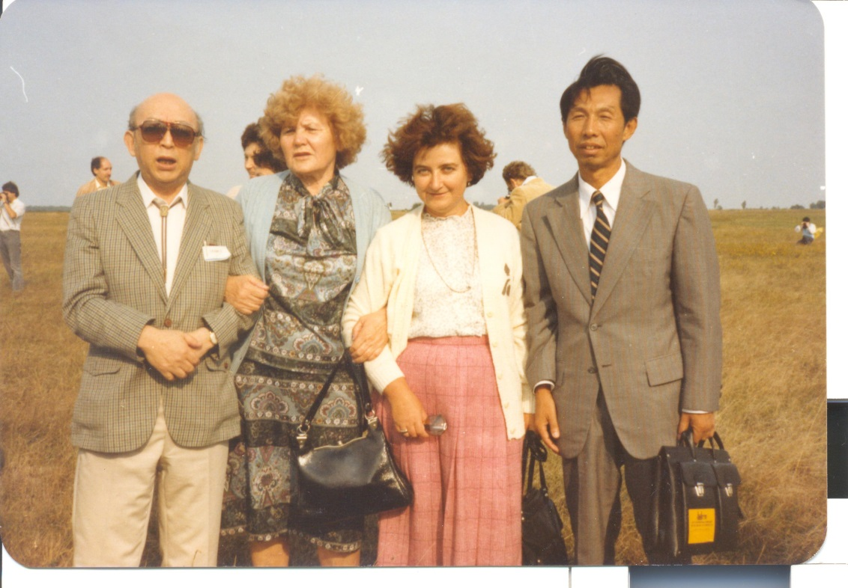

Slide 17
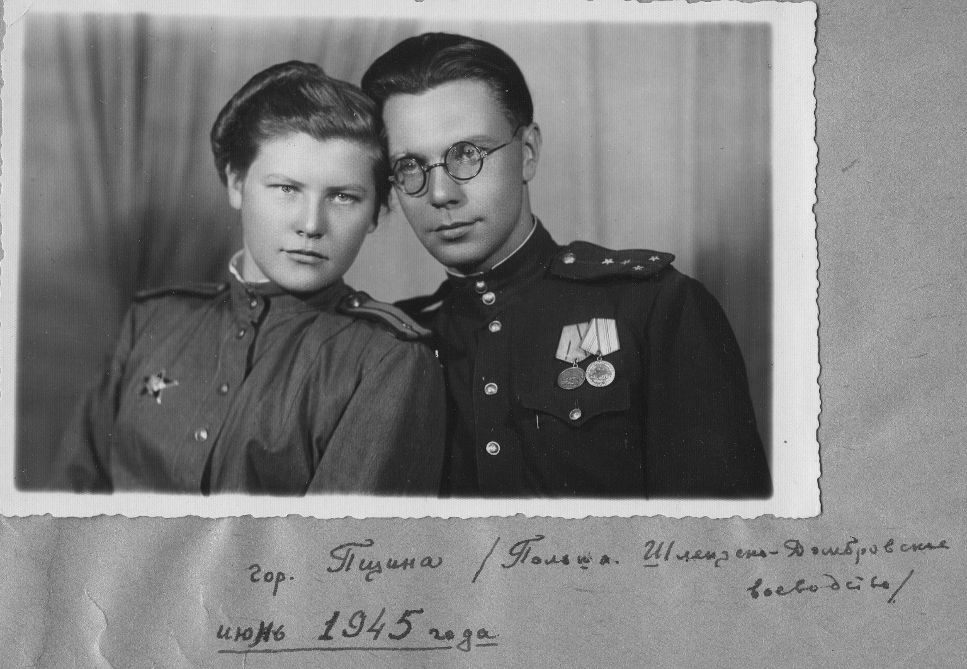
Частная жизнь Татьяны Павловны Преображенской
4 августа 1945 г. Татьяна Лебедева вышла замуж за Владимира Сергеевича Преображенского, выпускника Географического факультета МГУ. Они были знакомы еще до войны по спортивной жизни в Университете. Оба воевали на разных фронтах, переписывались, все время искали друг друга и поженились во Львове, возвращаясь с фронта.

Slide 18
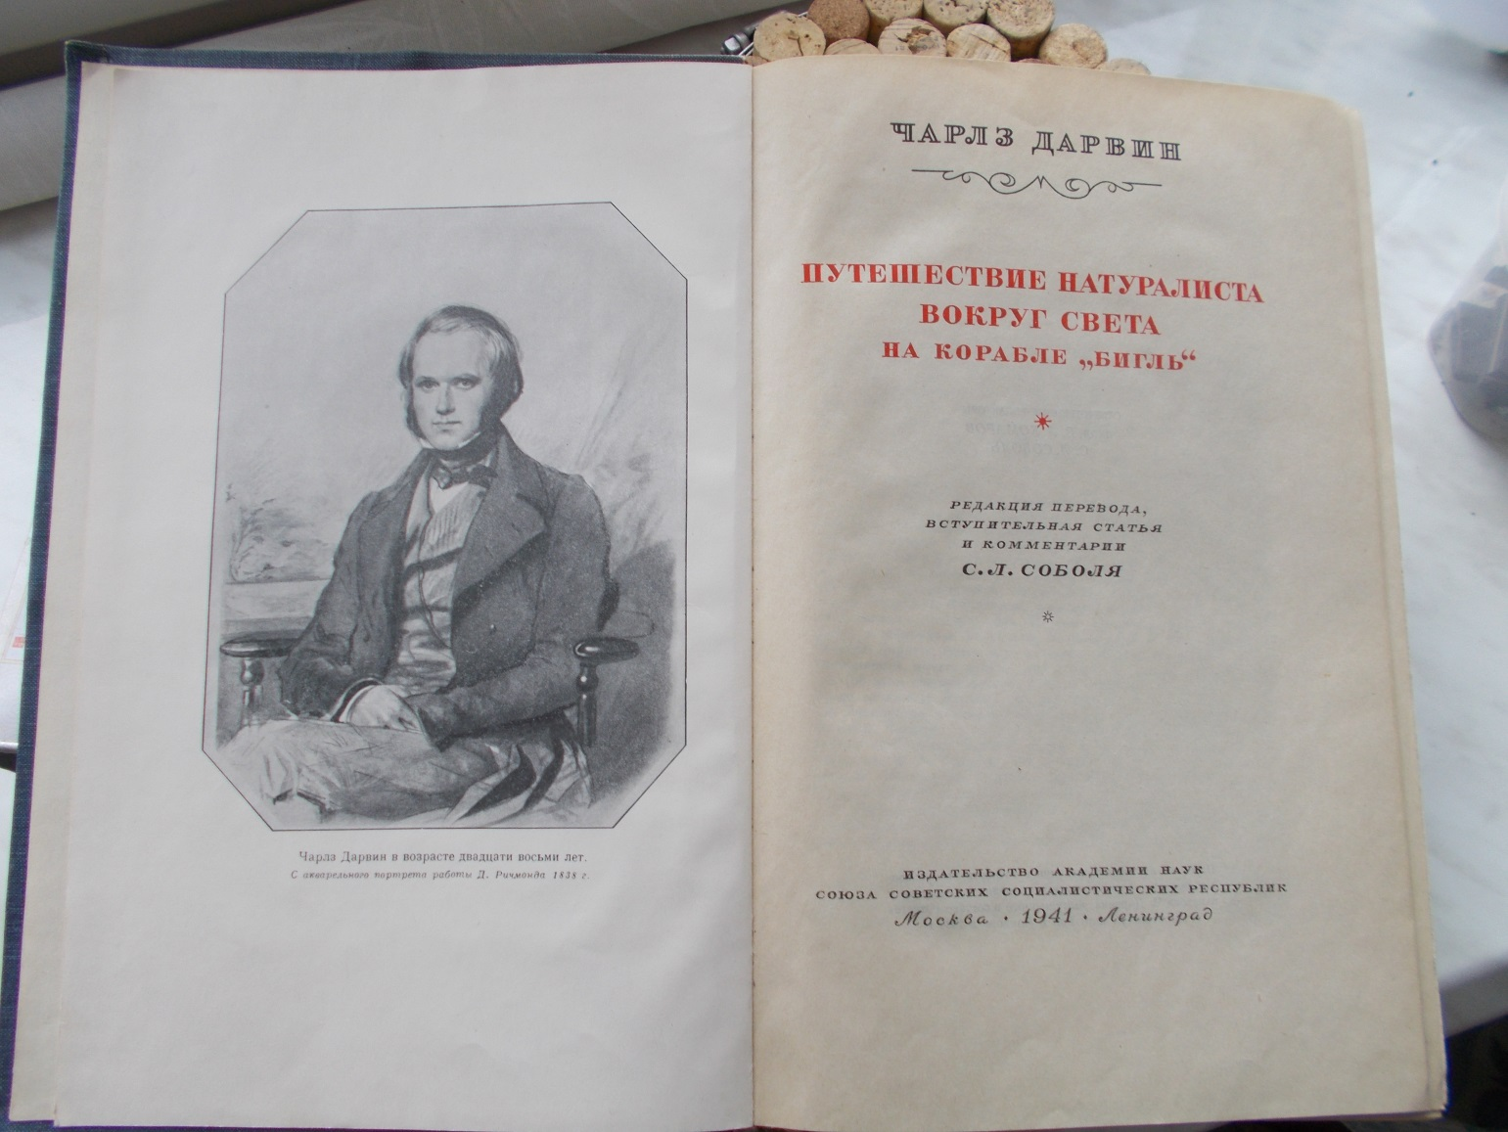
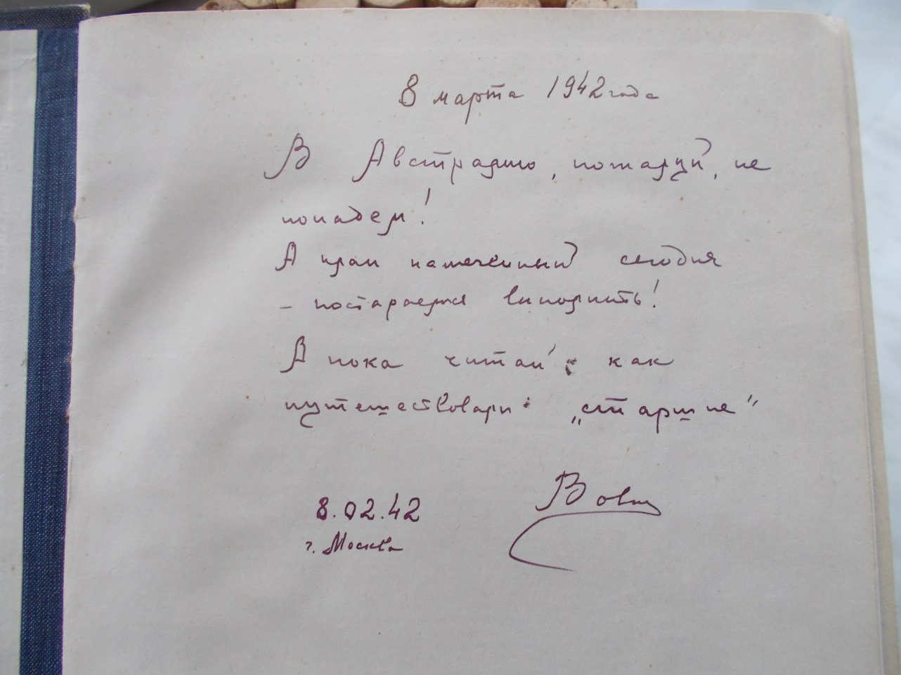

Slide 19
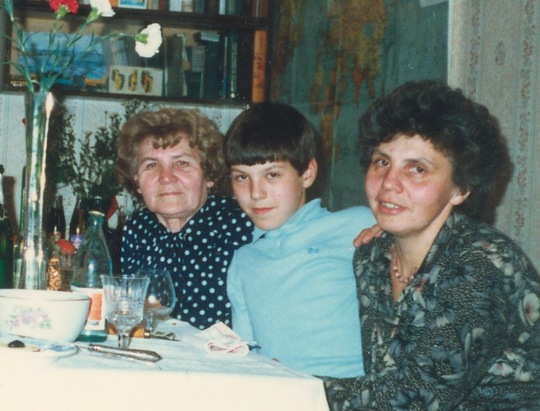
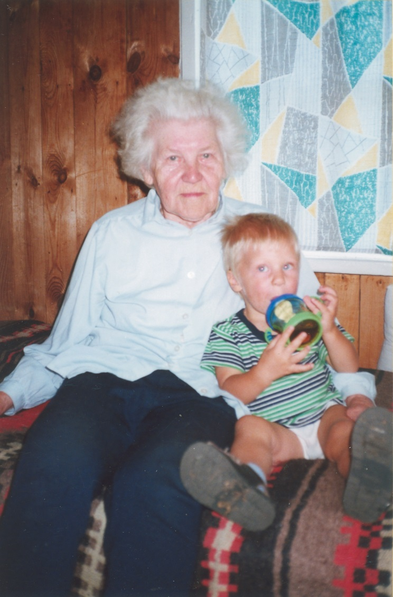
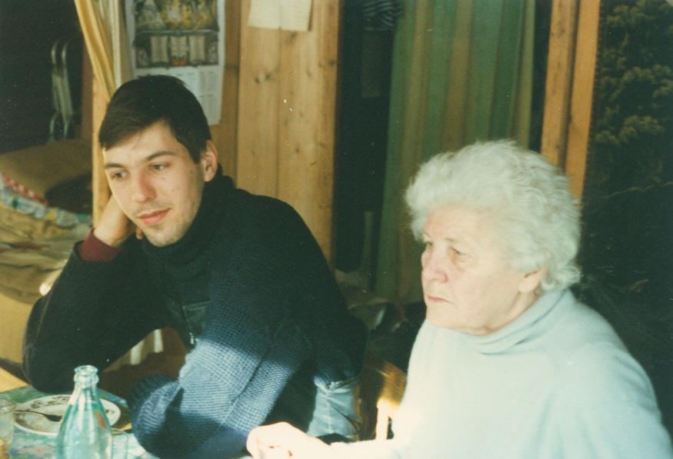
«Семья: Мой вклад в семью – вырастила дочь и внука. Оба научные работники.» (фрагмент анкеты)

Slide 20
Татьяна Павловна – герой войны и труда, талантливый учёный, внесший огромный вклад в создание отечественных антибиотиков, в науку об антибиотиках, в подготовку научных кадров, создатель школы отечественных таксономистов. Добрый и отзывчивый человек, которого помнят, уважают и любят до сих пор.

Slide 21
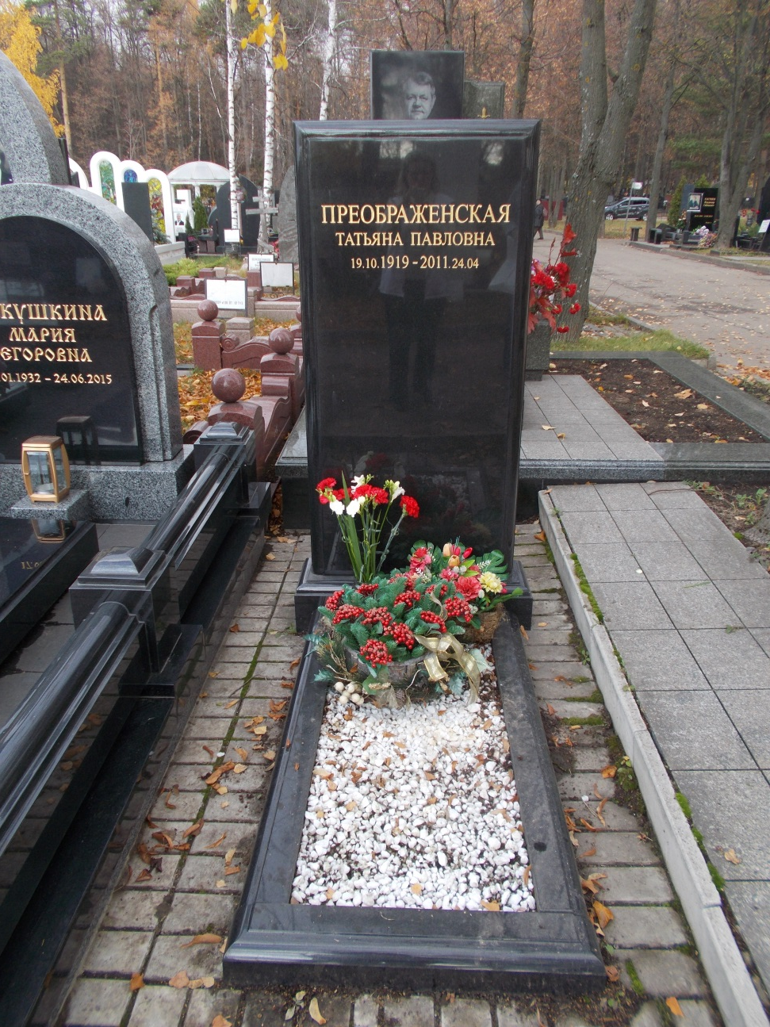
«А дальше - тишина…»

Slide 22
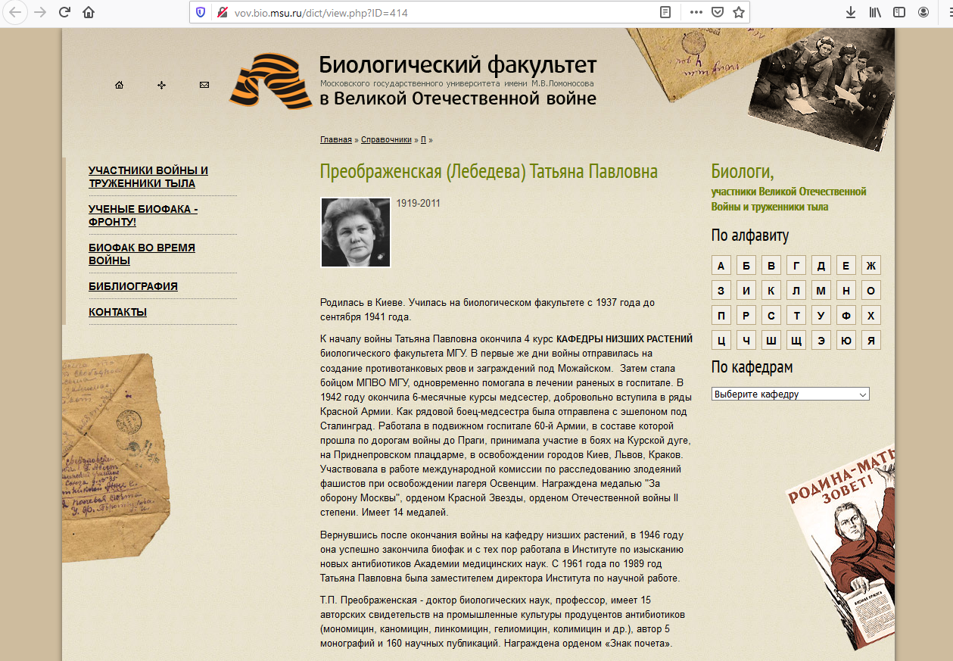
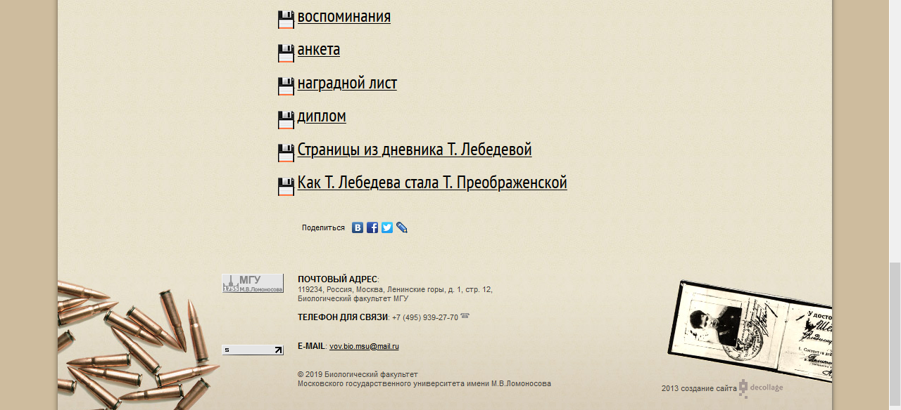
Память о Татьяне Павловне Преображенской чтят на родной кафедре микологии и альгологии биологического факультета Московского государственного университета имени М.В. Ломоносова
http://vov.bio.msu.ru/dict/view.php?ID=414

